Slide 1
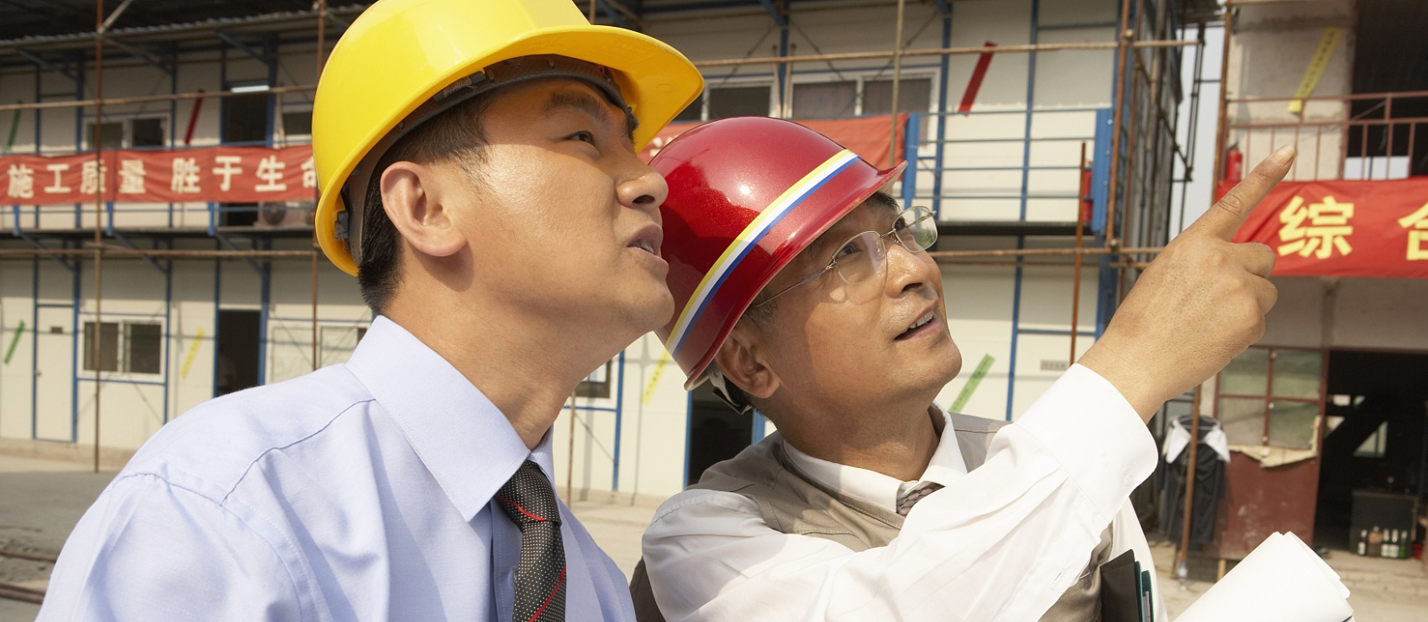
安全指导手册
SAFE GUIDELINE BOOKLET

Slide 2
前言
本安全指导手册由每日安全生产编写，旨在为公司的每位员工和外协商提供作业指南和安全施工操作规程，但它不可能包括你工作中遇见的所有情况，我们会尽力做到最好。
阅读并理解手册内容，在工作中牢记并遵守手册中的规定，为防止忘记某些操作规程，应随身携带手册，以备查阅，它将帮助你避免受到伤害。
任何工作中都会遇到危险，因此，员工应熟知工作要求，并意识到工作中存在的危险，施工中应该遵守本手册，如果意识到危险或不知道采取何种保护措施时，应询问安全员并与之讨论如何做到安全施工。
在安全施工并遵守工作要求和HSE规定的同时，员工应积极预防事故的发生，发现现场的不安全情况向上级主管或者安全管理科汇报，进而提高现场施工的安全性。
让我们共同努力，避免事故的发生，为XX公司实现世界第一目标提供最安全的生产环境。

Slide 3
目录
1
2
3
5
7
8
9
10
12
14
15
17
18
21
23
24
25
一、HSE的承诺及目标 ————————————
二、HSE的政策及管理方针 ——————————
三、HSE的管理体系 —————————————
四、员工的基本安全准则 ——————————
五、个人防护设备 —————————————
六、职业健康与卫生 ————————————
七、安全标识 ———————————————
八、切割安全须知 —————————————
九、焊接安全须知 —————————————
十、防火措施 ———————————————
十一、登高作业安全须知 ——————————
十二、移动式登高车使用须知 ————————
十三、外协商施工机具管理 —————————
十四、行车运作安全须知 ——————————
十五、水压安全须知 ————————————
十六、机械安全使用须知 ——————————
十七、电气安全使用须知 ——————————

Slide 4
目录
28
30
34
37
38
39
41
十八、厂内机动车辆的安全须知 ———————
十九、进入密闭空间的安全须知 ———————
二十、手持电动工具的安全须知 ———————
二十一、环境保护 —————————————
二十二、紧急情况处理流程 —————————
二十三、现场急救 —————————————
二十四、声明 ———————————————

Slide 5
一、HSE的承诺及目标
我们所有的员工都承诺：
追求无人身伤害的目标
保护环境
在生产产品和提供服务时高效地利用原料与能源
开发符合上述目标的产品和服务项目
公布我们的表现
像管理其它关键业务那样来管理HSE工作
培养全体员工都共同承担这一承诺的企业文化
我们的目标是：
创造一个我们可以引以为荣的HSE绩效，由此赢得客户、相关方和社会整体对我们的信任，努力成为社区中的一个好邻居， 并为可持续发展做出贡献。
我们的目标细分为以下：
符合环境、健康安全法律法规要求
废水排放达标
废气达标排放
固体废弃物分类处置
降低损失工作时间的工伤事故发生率
杜绝火灾事故
杜绝职业病危害
对相关方施加影响
1

Slide 6
二、 HSE的政策及管理方针
HSE政策：
建有一套HSE管理系统，以确保公司在商业活动中遵纪守法，不断改进，以保障持续发展。
不断提出改善目标和措施，评价和报告自己在HSE方面的表现。
要求外协商依照本政策来管理HSE事务和工作。
在对员工进行评比时，将HSE方面的表现包括在内，并建立相应的奖励制度。
环境和健康安全方针：
以人为本，减少事故预防污染，遵章守法全员参与，持续改进。
我们承诺：对员工的安全、健康、环境和社区负责，环保、安全与健康是我们企业文化的重要组成部分。
遵守国家相关的环境、健康与安全法律法规和森松集团内部要求。
在公司开展各项活动的过程中，避免损害员工和他人的健康，一切事故是可以被控制和避免的。
在公司生产作业中，逐渐减少对环境有害废物的排放。同时努力降低电、水、原材料的消耗，节约资源和能源。保持所有各项业务的开发与生态环境的和谐。
确保公司全体员工、外协商和其他相关人员熟知环境、健康与安全管理程序，接受了必要的培训。
为公司全体员工和相关方提供安全、卫生的工作环境，避免员工伤害、环境冲击和财产损失。
保持公众对公司作业专业性和完善性的信心，同时保持与公司以外的相关方的沟通。
持续监控环境、健康与安全管理体系的运行，致力于持续改进。
2

Slide 7
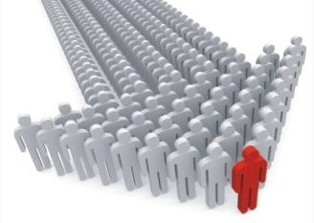
三、HSE的管理体系
最高管理者（公司总经理）——负管理的整体责任
HSE管理是执行部门的责任——主管、科长和部长对其所从事工作的HSE管理负责
所有员工部负有HSE职责（特别是负责关键或高风险工作人员) ，要了解且接受他们所担负的HSE责任和权力
每个部门都应贯彻执行来确保：
为员工提供和维护一个安全的工作环境，保护员工的安全和健康；
确保员工工作车间的安全；
确保员工的工作场所是没有危险的；
按照相关程序来处理紧急事件；
对工作场所的危险进行辨识，排除或控制；
为员工提供充分的信息、指示、培训和管理。
3

Slide 8
三、HSE的管理体系
员工的职责：
参与、了解公司环境/职业健康安全方针，并能意识到符合环境/职业健康安全方针、体系文件及体系要求的重要性。
安全生产人人有责，公司的每个员工都应在自己的岗位上，认真履行各自的安全职责，对本岗位的安全生产负直接责任；认真学习和遵守各项安全生产规章制度，严格遵守本岗位的安全生产操作规程，严格遵守劳动、操作、工艺和工作纪律；熟悉与本岗位相关的法律、法规和其他要求。
熟悉本岗位实际的或潜在的环境因素/危险源，了解个人工作的改/进所带来的环境/职业安全健康效益；正确分析、判断和处理各种事故苗头，事故消灭在萌芽状态。在发生事故时，及时如实向上级报告，按应急准备和响应控制程序正确处理， 并保护好现场，做好详细纪录。
正确操作、精心维护设备，妥善保管、正确使用各种防护器具和消防器材，保持作业环境整洁，搞好文明生产，积极参加各种安全活动和事故预案演练。
有权拒绝违章作业的指令，对他人违章作业加以劝阻和制止。
4

Slide 9
四、员工的基本安全准则
进入车间要穿戴规定的工作服、工作鞋、安全帽；工作时安全帽的帽扣要扣好；
找到紧急出口和紧急集合点，熟悉灭火器和报警点及应急设施的位置；
不得擅自卸除工具或设备上的防护设施或安全标记；
不准嬉闹、打架；
上班工作时内不得吸烟，休息时吸烟要在指定地点；
工作场所禁止使用或饮用酒精类物品和滥用药物，禁止酒后工作；
不得堵塞紧急出口或消防设施通道；
遵照安全和交通标志，使用指定的通道；
休息时、下班后要切断电源，关闭水、气等；
砂轮打磨与切割作业时要带防护面罩、防尘口罩、耳塞；
操作旋转的机器设备不准带手套；
行车不准“斜拉歪吊”(遵循“十不吊原则”)；
起吊物品下严禁立人，用运物品时，严禁起用物从人的头顶上经过；
人不得站立在吊运物上面；
用吊带吊时要注意被吊物品的重量（不准超过吊带许可负载的载重量），同时在吊有快口的物件成产品时要垫好纸，布等隔垫物品后再吊；
休息时、下班后不得将物品悬吊在空中；
行车在吊运产品时发生突然停电时，吊运有关人员不得离开；
酸洗时要戴防酸手套和防酸套鞋，必要时穿雨衣；
使用砂轮机、焊机等带电设备时，不得开关开着插拔插头，修理机具时必须切断电源；
5

Slide 10
四、员工的基本安全准则
使用电源插座时必须搞清机具及电源的电压后才可使用；
行车灯照明要采用12V或36V电压；
在搬运物的重量大于30Kg，小于60Kg时不准一人搬，得2人以上才能搬运，大于60Kg一定要用起重机械搬运；
登高(1.8M 或以上）作业必须佩戴安全带，不得从高处往下抛出工具、物件等；
氧气钢瓶不得接触油，使用氧乙炔明火作业时，气瓶须远离明火10米以上；
焊接地线不准搭在易燃、易爆物及机床、起重机械上进行焊接；
配合铲车搬运物件或产品时，人不准站在被铲物或产品后面；
铲车在开动时人不准站在铲齿上或被铲物体上；
铲车由受过专业培训的铲车司机驾驶；
使用移动电动棒具电源线不得横穿过道；（特殊情况除外，此时应针对过道上的电源线部分，设置护盖等措施）；
报告所有事故和不安全行为，如遇火情、人员受伤及财产损坏，立即报告上级主管和安全管理科；
禁止将应急冲淋设施挪作它用。
6

Slide 11
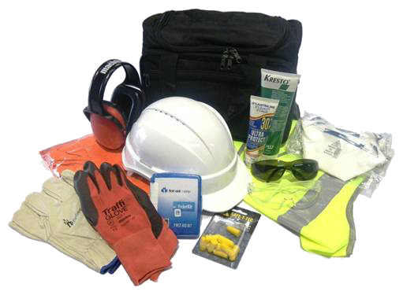
五、个人防护设备
个人防护设备: 系指职工在劳动过程中为免遭或减轻事故伤害或职业危害所配备的防护装备。
个人防护设备分为一般劳动防护用品和特种防护用品；
一般劳动防护用品：系指从事企业内一般生产劳动所配备的防护用品；
一般劳动防护用品包括：工作服、防寒服、防水鞋、工作鞋、防护眼镜、工作帽、手套、口罩、毛巾、雨衣、洗涤剂、肥皂等。从事酸碱作业的工作服和防寒服；
特种防护用品：系指从事特种作业，特殊环境所配备的防护用品。
特种防护用品包括：气焊防护镜、防烫、防穿刺、防冲击鞋、绝缘手套、绝缘鞋、电焊面罩、电焊手套、电焊防护鞋、导电鞋、带电用屏蔽服、安全帽、安全带、防酸面罩、防尘口罩、过滤式防毒面具、长管面具、氧气呼吸器、空气呼吸器、防冲击护具、面罩、耳塞等。
进入生产岗位的员工，必须按照规定正确穿着使用个人防护设备。凡经常从事高空作业人员，应发放安全带，凡经常接触粉尘、有毒物质的岗位作业人员应发放防护器材，如长管面具、氧气呼吸器、空气呼吸器。经由开展岗位劳防用品使用的检查，发现违反本规定者按违章作业处理。屡教不改者应进行停工教育或按照员工手册规定予以辞退。
7

Slide 12
六、职业健康与卫生
请注意您的个人卫生
头保护
公司给所有员工提供符合国家劳动职业安全卫生防护（碰撞保护、电保护）标准的安全帽。进入生产作业现场的雇员或参观人员、业务客户人员必须戴上上海森松公司提供的安全帽。如果安全帽变脆、破裂或变形， 应立即更换。
眼保护
A 在对眼睛有可能造成伤害的场所的工作人员都应配戴合适的眼睛防护用具。
B 生产主管人员应负责保证在生产作业现场的雇员和参观者配戴合适的眼睛防护用具。
C 当在眼睛且受伤害或有粉尘、酸雾的场合工作或参观时，戴有隐形眼镜的雇员也应戴上工业用安全眼镜或护目镜。
D 工作时只许戴用规定的眼保护装备，防尘不能用来替代焊接护目镜、化学护面罩或冲击护面罩。
E 公司提供的眼镜面罩应符合超过国家劳动职业安全卫生防护标准。
着装
所有员工在工作场所必须穿劳防用品。
听力保护
在标明有噪声的作业场所应戴上听力保护装备，如耳塞。
脚保护
A 公司给所有雇员提供符合国家劳动职业安全卫生防护(防滑、防砸、防穿刺)标准的皮质工作鞋。
B 进入生产作业现场，不许穿布鞋、网球鞋、运动鞋或凉鞋，也不许穿无防滑、防砸、防穿刺的普通鞋。
熟悉基本急救护理并知道急救箱的存放处。
8

Slide 13
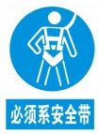
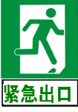
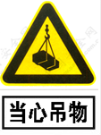
七、安全标识
9

Slide 14
八、切割安全须知
切割机操作规程：
穿戴好必要的劳防用品，检查面罩是否漏光，以防强烈的弧光和紫外线灼伤眼睛和皮肤；
非专业人员不准擅自操作其设备；
开机前要认真检查设备各部完好状况，并对导轨进行加油润滑；
根据设备性能，正确使用对各种不同材料进行切割的方式和要求，并合理选择气体种类和切割喷枪；
割炬绝缘必须良好，以防高压对人体损害，设备应做好接地；
操作场所应通风良好，以免在高温作用下产生的大量有害气体危害人体健康；
氢、氧、乙炔气属易燃易爆气体，更换钢瓶和使用时要绝对注意安全，各种气钢瓶放置要符合国家规定的安全距离要求，并定点定位；要有预防碰撞跌倒的安全措施。
10

Slide 15
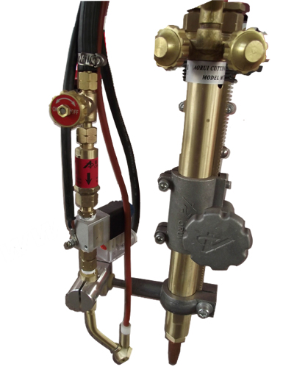
八、切割安全须知
经常检查各气管及连接部位是否有泄气现象，发现问题要及时准确处理；
注意火星飞溅到电缆及布套，切割过程中，要控制好电流、夹紧电极、保持良好间接冷却以防烧坏电极；
切割使用之针钨电极有微量放射性，在密闭场所或采用大电流操作时，应特别注意通风并戴静电口罩。磨针钨电极棒时除注意上述规定外，磨削必须在装有抽风装置的砂轮机上进行；
电脑及编程系统属精密仪器，使用中严格按操作规程进行操作并精心维护保养。需要保存的技术资料要妥善保管好，以备查询；
天热期间，储水槽的水要勤更换，以防变质；
工作结束后，要关闭电源和各气瓶阀门，清除废物打扫卫生，并将编程系统部位盖好防尘罩。
11

Slide 16
九、焊接安全须知
金属焊接作业人员，必须经专业安全技术培训，考试合格，持《特种作业操作证》方准上岗独立操作。非电焊工严禁进行电焊作业；
操作时应穿电焊工作服、劳保鞋和戴电焊手套、防护面罩等安全防护用品，高处作业时系好安全带；
电焊作业现场周围10米范围内不得堆放易燃、易爆物品；
雨、雪、风力六级以上（含六级）天气不得露天作业.雨、雪后应清除积水、积雪后放可作业；
操作前应首先检查焊机和工具，如焊钳和焊接电缆的绝缘、焊机外壳保护接地和焊机的各接线点等，确认安全后方可作业；
严禁在易燃易爆气体或液体扩散区域内、运行中的压力管道和装有易燃易爆物质的容器内以及受力构件上焊接和切割；
焊接曾储存易燃、易爆物品的容器时，应根据介质进行多次置换或清洗，并打开所有孔口，经检测确认安全后方可施焊；
在密封容器内施焊时，应采取通风措施。间歇作业时焊工应到外面休息。容器内照明电压不得超过12V。焊工身体应用绝缘材料与焊件隔离。焊接时必须设专人监护，监护人应熟知焊接操作规程和抢救方法；
焊接钢、铝、锌合金金属时，必须穿戴防护用品，在通风良好的地方作业。在有害介质场所进行焊接时，应采取放毒措施，必要时进行强制通风；
施焊地点潮湿或焊工身体出汗后而使衣服潮湿时，严禁靠在带电铜板或工件上，焊工应在干燥的绝缘板就胶垫上作业，配合人员应穿绝缘鞋或站在绝缘板上；
焊接时临时接地线头严禁“浮描”必须固定、压紧，必要时，使用胶布包严，或者使用C型卡等；
12

Slide 17
九、焊接安全须知
操作时遇下列情况必须切断电源：
1) 改变电焊机接头时；
2) 更换焊件需要改接二次回路时；
3) 转移工作地点搬动焊机时；
4) 焊机发生故障需检修时；
5) 更换保险装置时；
6) 工作完毕或临时离开操作现场时；
高处施焊作业必须遵守下列规定：
1) 必须使用标准的防火安全带，并系在可靠的构件上；
2) 应在作业点正下方5米处设置护栏，并设专人监护。必须清除作业点下方区域易燃、易爆物品；
3) 必须戴盔式面罩。焊接电缆应绑紧在固定处，严禁绕在身上或搭在背上作业；
4) 焊工必须站在稳固的操作平台上作业，焊机必须放置平稳、牢固，设有良好的接地保护装置；
操作时严禁焊钳夹在腋下搬被焊工件或将焊接电缆挂在颈脖上；
焊接时二次线必须双线到位，严禁借用金属管道、金属脚手架、轨道及结构钢筋作回路地线。焊把线无破损，绝缘良好。焊把线必须加装电焊机触电保护器；
焊接电缆通过道路时，必须架高或采取其他保护措施；
焊把线不得放在电弧附近或热的焊缝旁，不得碾扎焊把线，应采取防止焊把线被尖利器物损伤的措施；
清除焊渣时，应佩戴防护眼镜或面罩。焊条头应集中堆放与保管；
下班后必须拉闸断电，必须将地线和把线分开，并确认火己熄灭，方离开现场。
13

Slide 18
十、防火措施
严禁在厂区内吸“游烟” ，严禁私自携带易燃、易爆、有毒、易腐蚀物品入厂；
使用弧焊机和乙炔焊接设备的区域必须配备足够有效的灭火器；
应使用隔离设施以防止燃烧物质所产生的火星和热伤及他人；
如发现火情而无法立即扑灭，要先发出警报，然后用灭火器处理（在不影响自身安全的情况下）不要让自己冒险；
立即报告易燃物的泄漏；
严禁无动火作业许可证的用火施工及非动火区内进行施工用火；
严禁穿带铁钉的鞋进入爆炸危险场所；
严禁穿易产生静电的服装进入爆炸危险场所；
严禁用汽油等易挥发淮剂擦洗设备、衣物、工具及地面等；
严禁未经批准的各种机动车辆进入爆炸危险场所；
严禁就地摆放易燃、易爆物料及其它化学危险品；
严禁在爆炸危险场所内使用非防爆设备、器材、工具；
严禁堵塞消防通道及随意挪用或损坏消防设备；
严禁损坏厂内各类防火防爆设施；
只可在指定区域吸烟，在可能引起火灾的区域内或附近严禁吸烟。
14

Slide 19
十一、登高作业安全须知
工场内外凡作业高度超过基准面高度1.8米的作业（含1.8米）为登高作业；
登高作业离基准面高度在1.8--5米时为一级登高作业；作业高度为5--15米时为二级登高作业，作业高度为15-30米时为三级登高作业；作业高度为30 米以上时为特级登高作业；
高处作业人员必须经安全教育，熟悉现场环境和施工安全要求。对患有职业禁忌症、严重心脏病、
高血压、癫痛病和年老体弱、劳累过度、视力不佳及酒后人员等，不准进行登高作业；
高处作业应设监护人对高处作业人员进行监护，监护人应坚守岗位；
不符合高处作业安全要求的材料、器具、设备不得使用；
不要再没有围栏的建筑物边缘进行工作，楼梯必须设有手扶栏杆，绝对不要坐在或靠在护栏上，工作台或临时木板通道都应固定并设有牢固的护栏和踏脚板才算安全。任何地洞都应设有围栏或加盖；
使用正确通道攀爬施工架。不要走过任何开口，时刻使用正当的通道；
15

Slide 20
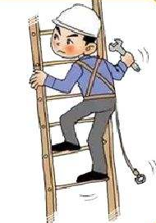
十一、登高作业安全须知
登高作业必须穿戴好安全带，并正确使用，做到高挂低用；
使用跳板是要用绳子将跳板固定防止翘头，跳板必须使用专用木板，禁止多人集中在一块跳板上作业。高处作业所使用的工具、材料、零件等必须放人工具袋，上下时手中不得持物。高空作业中要传递工具、零部件必须用工具袋传送，不准上下抛掷物件；
登石棉瓦、瓦棱板，影钢瓦等轻型材料作业时，必须铺设牢固的脚手板，并加以固定，不准人直接站在石棉瓦，瓦棱板和彩铜瓦上；脚手板上要有防滑措施；
高处作业与其他作业交叉进行时，必须按指定的线路上下，禁止上下垂直作业，若必须垂直进行作业时，应采取可靠的隔离措施；
若高处作业点外2米处有高压线或暴露的低压（220V—380V）要采取措施，即切断电源或进行隔离；
6级以上大风（包括六级）及恶劣气候，应停止作业；
不要使用有故障的梯子。使用梯子前，先确保其已经安稳并牢固地放置。竹梯底部必须包扎防滑材料，以防横向倾倒。使用时，应有监护人员；
梯子应放置在坚实基础上，倾斜角度应大约为70度，即每120厘米，高度的外伸宽度为30厘米。
16

Slide 21
十二、移动式登高车使用须知
1. 移动式登高车使用前按下述要求进行例行检查后方能投入使用：
1.1 检查确认脚轮及刹车正常；
1.2 检查确认门架、踢脚板无锈蚀、无开焊、无变形、无损伤；
1.3 检查确认交叉杆无锈蚀、无变形、无损伤；
1.4 检查连接件、安全围栏连接牢固，无锈蚀、无变形、无损伤；
2. 脚手架上人员必须穿戴好防滑鞋，系安全带，高挂低用，锁牢所有扣件。
3. 作业平台人员传递工具、材料时掌握重心，平稳工作。
4. 作业人员佩戴工具包，禁止把工具放在栏杆上，防止掉落伤人。
5. 在施工过程中，地面人员需保持好安全距离，不得靠近登高车。
6. 架子在使用过程中，严禁拆除架子的任何部件。
7. 移动平台使用时，不得多人站在平台上作业，平台上只允许一人作业，需有专人监护并扶梯，保持梯子稳固，监护人员不得随意离开。
8. 严禁施工人员在作业平台上时，其他人移动该平台。
17

Slide 22
十三、外协商施工机具管理
进场验收及准入管理
1.1 所有进入施工现场的施工机具（包括租赁或分包自带机具）必须办理进场验收手续，外协商在入场施工前须提供设备及工具清单给SMP设备管理员备案，由设备管理员对设备及工具验收，验收合格后经我司设备管理人员发放合格标签，验收不合格的施工机具严禁投入使用，由生产部设备管理人员负责验收及保存验收记录；验收合格有效期限为3个月，到期前从新验收。
1.2 如属《特种设备安全监察条列》规定范畴内的施工机具，由安全管理科安全工程师按照“集团特种设备入场管理规定”进行检验后入场施工；
1.3 施工机具应根据不同类别，按照相关专业安装及使用规范的要求，进行外观检查及使用试运行，确认其工艺及安全性能合格；
1.4 现场工作环境必须符合施工工机具的使用要求，以保证施工机具使用安全，高效低耗，禁止在不适宜的工作环境使用施工机具。
18

Slide 23
十三、外协商施工机具管理
使用管理
2.1 施工机具必须是完好无损，经过检查，无漏水、漏油、漏电现象；
2.2 施工机具外观检查无缺陷，性能保持良好状态，保证标识正确，方能投入使用，施工机具防护装置（罩）、闭锁机构等安全装置必须齐全、完好、可靠、有效；
2.3 固定式安装使用的小型施工机具应在明显位置设置该机具安全操作规程牌，在运行中不得进行检修或调整，严禁以手触摸其转动、传动部分，或直接进行润滑等工作；
2.4 施工人员必须按规定穿戴好符合工机具操作要求的劳动保护用品，应由了解其性能并能够熟练操作的人员操作和使用，特种作业应由取得相应作业资格的人员方可操作；
2.5 使用人员至少应每天进行一次工机具的使用状态确认，发现问题及时纠正或变更状态进行整改；发现工机具存在故障隐患时，应立即停止使用，及时修理；所有施工机具及电动工具的操作和维护应遵守相关安全规程，严禁超速、超载、超温、超压以及带故障运行；
19

Slide 24
十三、外协商施工机具管理
2.6 安装使用或用电的机具，应安装在牢固的基础上，金属外壳、基座等应按规定采取保护接地或保护接零措施，设置独立专用的开关箱，严格按实行“一机一闸一保护”；移动式电动机具，电源线应采取保护措施，不得随意拉扯；
2.7 施工机具及电动工具保管应保持清洁、注意防尘、防潮、防碰撞，存放在安全位置，严禁与其他工具、杂物混放。
施工机具进场使用前验收记录
工程项目名称： 项目负责人：
机具名称 |  |  | 规格型号 |  | 统一编号
使用单位
验收项目 | 验收内容 |  |  |  | 验收意见
完好情况 | 1、外观完整
 | 2、试运转正常
 | 3、部件完整
安全用电 | 1、开关完好，有漏电保护装置
 | 2、电气元件、线路、电缆完好
 | 3、接地接零完整
安全防护装置 | 1、防护罩/防护套完整
 | 2、安全手柄等完整、绝缘
 | 3、控制部件操作灵敏
技术资料及参数 | 1、合格证/生产许可证
 | 2、说明书/性能参数完整
 | 3、安全操作说明明确布置
其他项目
验收结论
验收人员 |  |  |  | 验收日期
20

Slide 25
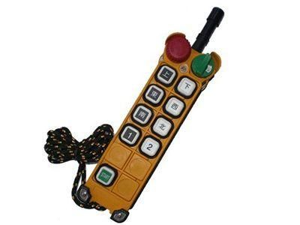
十四、行车运作安全须知
操作行车的员工必须经过培训考试，并持有公司认可的操作证方可操作，无证者不得单独操作；
开车前应认真检查机械、钢丝绳、滑轮拖线、电器操纵开关等是否符合要求，参照《起重机械安全管理规定》，同一轨道上安装有多台行车
的，开车前要注意前方是否有其他行车停靠；
重吨位物体起吊时，应先稍离地试吊，确认吊挂稳妥制动良好后提升，然后缓慢运行。运行中要注意吊物与其他物体之间的距离，不得以开倒车代替刹车，不得一个钩子同时吊运两个工件；
工作停歇时不得将重物悬在空中停留，严禁将吊物在人头上越过，吊运物体离地不得过高；
一个人不得同时操作两台行车，移动吊线式控制器时不得猛拉，遥控控制器要轻拿轻放；
在同一轨道上的两台行车，严禁碰撞。行车操作人员严禁湿手或带湿手套操作，在操作前应将于上的油或水擦拭干净，以防油或水进入操作按钮盒造成漏电伤人事故；
遇到发生故障时及时切断电源，并向领导汇报，通知维修人员修理；
必须定期检查钢丝绳，发现有整股断裂或松弛、严重磨损情况时应通知检修人员。
21

Slide 26
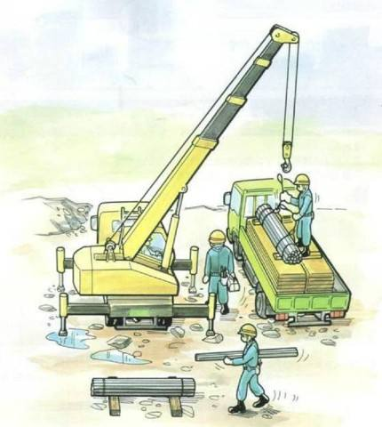
十四、行车运作安全须知
“起重十不吊"
超重不吊；
指挥信号不明、重量不明、光线暗不吊；
吊索和附件捆缚不牢、不符合安全要求不吊；
行车吊挂重物直接进行加工时不吊；
歪拉斜挂不吊；
工件上站人或放有活动物不吊；
氧气瓶、乙快气瓶等具有爆炸性物不吊；
带棱角锋口未垫好不吊；
埋在地下的物体不吊；
违章指挥不吊。
22

Slide 27
十五、水压安全须知
工作前，正确穿戴好劳动防护用品；
进行水压试验前，须用警戒线将试验区域隔离，禁止无关人员进入；
紧固或松开螺栓时，应使用适当的工具，朝着拉扳手的方向紧固或松开螺栓；
在试压时，必须按规定装好所有紧固螺栓，不可少装，螺栓长度必须超出螺母的螺纹两圈以上（不能低于螺母)，必须确保所有螺栓处于相同的紧固力，不得松紧不一；
必须使用完好、合适量程且在检验有效期内的压力表，禁止使用量程过大或过小的压力表，并确保紧固与密封良好；
严格按工艺要点和通用工艺规程升压和降压，严禁超压试验；
升压和检查时人不可面对盲板等受压元件，尤其是玻璃视镜和液位计，必要时用物体遮挡，防止碎裂弹出伤人；
水压试验后应将水放尽，松螺栓时，应按对角方向逐步松开螺栓；人必须站在盲板侧面，不可正对盲板拆卸螺栓；
酸洗时必须佩戴眼镜，手套等防护用品必要时穿防化学品的鞋子、雨衣等；
使用电动试压泵时，应注意：
1）必须定时栓查润滑，及时加油；
2）必须在额定压力范围内使用；
3）使用中注意保持水位，经常消除水箱杂物；
4）要定期检验安全阀、压力表；
5）谨防水油在电机上，防止电机烧坏；
6）经常检查电机螺丝不致松动，发现异常应停机检修。
23

Slide 28
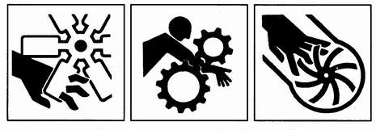
十六、机械安全使用须知
明齿轮、砂轮、联轴节、转轴、皮带轮和飞轮等危险部分，必须设防护罩；
剪扳机、切割机、油压机、卷板机、起重机等机械的施压部分都要有安全装置；
绝对不可把手靠近或触摸旋转中的机件；
起重机的操作应有经过专门训练并考试合格的专职人员来执行；
起重机的挂钩和钢绳都要符合规格，作业前必须检查；
起重机在使用的时候，不能超负荷、超速度和斜吊；禁止任何人站在吊运物品上或者在下面停留和行走；
吊装工件时要平稳，防止撞击滚轮架和工件。工件吊放在滚轮架上后应试运转两周，检查工件与滚轮架是否紧贴，是否重心平衡，是否有较大的轴向窜动。检查工件上的接管、支座等附件是否会与滚轮架及周围工件物品相碰。滚轮架运行中随时观察工件轴向窜动及其它异常情况；
所有机床、切割机等设备必须由经过专业训练的有资质的人员操作，并且严格遵守操作规程；
机器设备和工具要定期检修，发现异常应立即向上级报告，立即修理、严禁带病运行。
24

Slide 29
十七、电气安全使用须知
1. 用电安全的基本要求
用电部门除遵守本程序文件外，安全规程及岗位责任制。
用电部门应对使用者进行用电安全教育和培训，使其掌握用电安全的基本知识和触电急救知识。
电气装置在使用前，应确认其已经过国家指定的检验机构检验合格并得到认可。
电气装置在使用前，应确认其符合相应环境要求和使用等级要求。
电气装置在使用前，应认真阅读产品使用说明书，了解使用可能出现的危险以及相应的预防措施，并按产品使用说明书的要求正确使用。
用电单位或个人应掌握所使用的电气装置的额定容量、保护方式和要求、保护装置的整定值和保护组件的规格。不得擅自更改电气装置或延长电气线路。不得擅自增大电气装置的额定容量，不得任意改动保护装置的整定值和保护组件的规格。
任何电气装置都不应超负荷运行或带故障使用。
用电设备和电气线路的周围应留有足够的安全通道和工作空间。电气装置附近不应堆放易燃、易爆和腐蚀性物品。禁止在架空线上放置或悬挂物品。
使用的电气线路须具有足够的绝缘强度、机械强度和导电能力并应定期检查。禁止使用绝缘老化或失去绝缘性能的电气线路。
插头与插座应按规定正确接线，插座的保护接地极在任何情况下都必须单独与保护线可靠连接。严禁在插头(座) 内将保护接地极与工作中性线连接在一起。
不得在带负荷的情况下插拔插头，并且人体不得接触导电极，不应对电源线施加拉力。
25

Slide 30
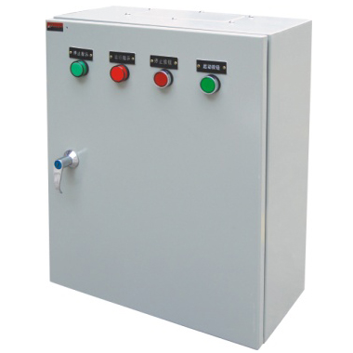
十七、电气安全使用须知
正常使用时会产生飞溅火花、灼热飞屑或外壳表面温度较高的用电设备，应远离易燃物质或采取相应的密闭、隔离措施。
用电设备在暂停或停止使用、发生故障或遇突然停电时均应及时切断电源，必要时应采取相应技术措施。
当电气装置的绝缘或外壳损坏，可能导致人体触及带电部分时，应立即停止使用，并及时修复或更换。
当发生人身触电事故时，应立即断开电源，使触电人员与带电部分脱离，并立即进行急救。在切断电源之前禁止其它人员直接接触触电人员。
临时用电的申请须填写《临时用电申请单》。
2. 电气装置的检查和维护安全要求
电器检修时，必须穿戴好防护用品，检查使用的工具，仪表及防护用品必须安全合格。
在检修时应先查看必要的线路图或产品说明书， 并查明故障原因后方可进行检修。
维修时必须切断设备电源，取下熔断器，挂上“正在修理，禁止合闸”的警告牌、上锁， 并经验明无电后方可进行。
工作完毕应清点工具和材料有无遗留在设备中或线路上，检
查绝缘电阻，相位，接地等保护装置和传动部位的防护装置，符合要求后方可恢复设备运行。
26

Slide 31
十七、电气安全使用须知
3. 相关要求
电工作业人员应经医生鉴定没有妨碍电工作业的病症， 并具备用电安全、触电急救和专业技术知识及实践经验。
电工作业人员应经安全技术培训，考核合格，取得相应的资格证书后，才能从事电工作业，禁止非电工择业人员从事任何电工作业。
电工作业人员在进行电工作业时应按规定使用经定期检查或试验合格的电工工具和个人防护用品；
当进行现场电气工作时，应由熟悉该工作和对现场有足够了解的电工作业人员来执行，并采取安全技术措施；
当非电工作业人员有必要参加接近电气装置的辅助性工作时，须由电工向作业人员先介绍现场情况和电气安全知识、要求，并有专人负责监护，监护人不能兼职做其他工作；
电气装置应由专人负责管理、定期进行安全检验或试验，禁止安全性能不合格的电气装置投入使用；
电气装置在使用中的维护必须由具有相应资格的电工作业人员按规定进行。
27

Slide 32
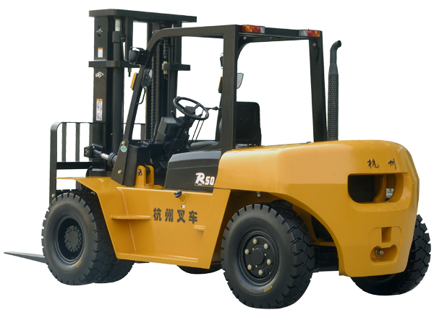
十八、厂内机动车辆的安全须知
进入厂区的各种车辆必须遵照“交通标志”所规定的行车路线和行驶要求。平坦良好的直行道行驶速度不得超过10Km/h ，出入厂门及支道上行驶不得超过5Km/h，车辆转弯、进出车间、库房应减速缓行，车速不得超过3Km/h并及时鸣号，做到“一慢、二看、三通过”；
厂内机动车辆只能用于起重和装运货物，不得作为载人交通工具，车辆驾驶室不得超额坐人或乘坐无关入员。其它任何部位（如驾驶室顶、踏脚板及货厢等处）严禁乘人；
车辆行驶时，必须关牢车门，车辆行驶中不得吸烟、饮食、接听手机和闲谈，司机必须谨慎驾驶；
各种车辆载货不得超载、超长、超高；
车辆驾驶员和随车装卸人员在行车前，行车中和行车后都要对车辆的各个部件包括制动器、转向器、方向灯、喇叭、雨刷、拖挂车装置等设备和装载货物进行检查，必须确保完好、牢靠、行车前要鸣笛示意，行车时要集中精力；
特殊情况载物超宽、超高和超长，必须使用配备专用工装，采取安全措施，指派专人指挥，前后左右要有人照顾，在车辆、行人稀少的情况下慢速缓行，其超出部分，不得接触地面拖行；
车辆装置的货物要捆扎牢固，车辆侧板、尾板要栓牢、后尾板和所载货物不得遮拦号牌、尾灯和刹车灯；装载货物要防止偏重心，装载散碎、液体货物的车辆必须有挡板或专用容器，不得散落或飞扬在外；
28

Slide 33
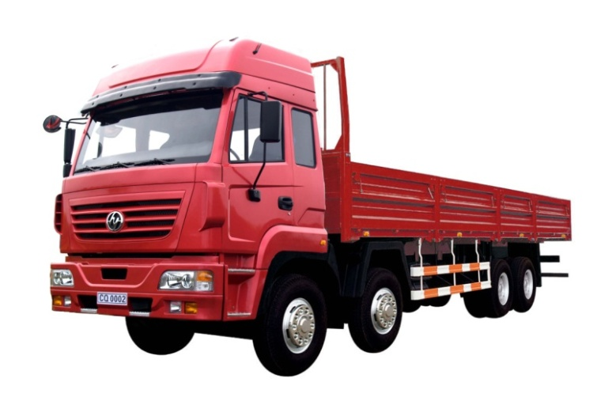
十八、厂内机动车辆的安全须知
电瓶车、未配置火星熄灭器的机动车辆禁止进入易燃易爆生产区域；
厂内道路上行驶的各种机动车辆，严禁违章超车和并列行驶；
行车必须确保安全，保证道路畅通，交叉路口、弯道狭道和消火栓10米以内不准停车；
机动车倒车时，应有人指挥方能倒车，铲车铲的货物超过司机视线时，应有人领路才能行驶；
厂内机动车驾驶员，必须经有关部门的专业技术、安全操作的培训，考试合格，发给驾驶证，方可独立驾驶，并按规定按期进行复训，经考试合格，复证后方准继续操作；
厂内机动车驾驶员，应定期进行体格检查，凡患有色盲，严重近视、耳聋、精神病、高血压、心脏病等禁忌症者，不得担任驾驶员工作；
凡连续停止驾驶满一年的驾驶员恢复驾驶时，应重新考试，合格后方可驾驶；
驾驶员出车时，必须随身携带“驾驶证”，不准驾驶与
证件相符合的车辆，严禁将车辆交给无证人员驾驶；
厂内机动车一律不准驶出厂外；
严禁酒后开车，不得在身体过度疲劳或患病有碍行车安全时驾驶车辆。
29

Slide 34
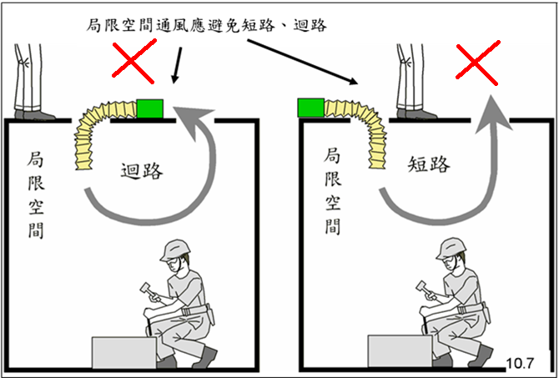
十九、进入密闭空间的安全须知
安全隔绝：
设备上所有与外界连通的管道、孔洞均应与外界有效隔离。设备上与外界连接的电源应有效切断。
管道安全隔绝可采用插入盲板或拆除一段管道进行隔绝， 不能用水封或阀门等代替盲板或拆除管道。
电源有效切断可采用取下电源保险熔丝或将电源开关拉下后上锁等措施，并加挂警示牌。
2. 清洗进入密闭空间作业前，必须对密闭空间进行清洗，并达到要求：
清洗应采用蒸汽或热水作为清洗介质，清洗时不应留有盲端。清洗顺序由高到低。
3. 通风要采取措施，保持密闭空间空气良好流通：
打开所有人孔、手孔、料孔、风门，进行自然通风。
必要时，可采取机械强制通风。
不准向密闭空间充氧气或富氧空气。
30

Slide 35
十九、进入密闭空间的安全须知
4. 定时监测：
作业前30分钟内，必须对密闭空间气体采样分析，分析合格后办理《密闭空间安全作业证》方可进入设备。
采样点要有代表性。
作业中要加强定时监测，情况异常立即停止作业，并撤离人员，同时作业许可证关闭；作业现场经处理后，取样分析合格，待重新开具作业许可证后，方可继续作业。
作业人员离开设备时，应将作业工具带出设备，不准留在密闭空闹。
涂刷具有挥发性溶剂的涂料时，应做连续分析，并采取可靠通风措施。
照明和防护措施：
进入不能达到消洗要求的密闭空间作业时，必须采取相应防护措施。
在缺氧、有毒环境中，应佩戴隔离式防毒面具。
在易燃易爆环境中，应使用防爆型低压灯具及不发生火花的工具，穿防静电工作服、工作鞋。
在酸碱等腐蚀性环境中，应做好防腐蚀。
密闭空间照明电压应小于等于36伏，在潮湿容器、狭小容器作业应小于等于12伏。
使用超过安全电压的手持电动工具，必须按规定配备漏电保护器。
临时用电线路装置，应按规定架设和拆除，线路绝缘保证良好。
设备外要备有呼吸器(氧气呼吸器)、消防器材和清水等相应的急救用品。
31

Slide 36
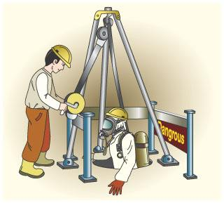
十九、进入密闭空间的安全须知
监护：
密闭空间作业必须有专人监护。
进入设备前，监护人应合同作业人员检查安全措施，统一联系信号。
险情重大的密闭空间作业，应增设监护人员，并随时与密闭空间取得联系。
监护人员不得脱离岗位。
密闭空间事故抢救，救护人员必须做好自身防护，方能进入密闭空间实施抢救。
32

Slide 37
十九、进入密闭空间的安全须知
《密闭空间安全作业证》的管理
密闭空间作业必须办理《密闭空间安全作业证》。
《密闭空间安全作业证》由生产部负责实施并审核， 安全管理科HSE管理人员会同生产部现场检查并批准颁发。
作业单位接到《密闭空间安全作业证》后，由该项目的负责人填写作业证上作业单位应填写的各项内容。
《密闭空间安全作业证》中安全措施栏，要填写具体的安全措施。
《密闭空间安全作业证》由交出单位和作业单位的双方共同确认，由生产部负责实施并审核，安全管理科出HSE管理人员会同生产部现场检查并批准颁发。
《密闭空间安全作业证》由交出单位和作业单位的双方共同确认，由生产部负责实施并审核，安全管理科出HSE管理人员会同生产部现场检查并批准颁发。
在密闭空间进行高处作业，同时要按高处安全作业管理制度办理相关手续。
在密闭空间进行动火作业，同时应按照动火许可制度办理《动火作业许可证》。
密闭空间作业因工艺品件、作业环境条件改变，需重新办理《密闭空间安全作业证》，方准许继续作业。
严禁无证操作，各承包商应切实遵照本制度，如有违反，将另行处理，直到取消承包资格。
密闭空间作业结束后，需认真检查密闭空间外，确认无问题，方可封闭设备。
33

Slide 38
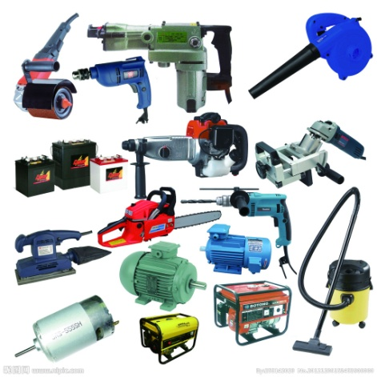
二十、手持电动工具的安全须知
工具的选择原则：
在使用便携式电动工具前，使用者应（如不肯定，应查制造商之使用说明）：
电动工具的使用选择方法：
所有非双重绝缘（Il类）电动工具在初次使用时均应由合格电工检查、测试，并在之后做季度性的测试。
在一般作业场所，应尽可能使用Il类工具，使用I类工具时还应采取漏电保护器、隔离变压器等保护措施。
在潮湿作业场所或金属构架上等导电性能良好的作业场所，应用Il类或III类工具。
确保该工具的使用符合其原设计目的和设计能力。
确保该工具使用时已有防护并且未经改装。
确保使用之附件是原件或由制造商所推荐并适合本项工作。
确保根据各类操作环境的不同选择正确的工具。
当选择工具时，应遵循下列规则:
对软性材料(铝、黄铜、紫铜等) ，不能使用通用型的切割、打磨片。
仅当在特别设设计和全方位防护的机具上，才推荐并使用切割轮片。
在有可能引起易燃物燃烧的地方，必须使用不产生火花的便携式电动工具。
当工作者对工具的选择存在疑问时，应停止工作并报告其主管。
34

Slide 39
二十、手持电动工具的安全须知
在锅炉、金属容器、管道内等作业场所，应使用III类工具，或装设漏电保护器的Il类工具。III类工具的安全隔离变压器，Il类工具的漏电保护器及Il 、III类工具的控制箱和电源联接器等必须放在作业场所的外面，在狭窄作业场所应有人在外监护。
在湿热、雨雪等作业环境，应使用具有相应防护等级的工具。
I类工具电源线中的绿/黄双色线，在任何情况下只能用作保护线。
工具的电源线不得任意接长或拆换。当电源离工具操作点距离较远而电源线长度不够时，应采用耦合器进行联接。
工具电源线上的插头不得任意拆除或调换。
插头、插座中的接地极在任何情况下只能单独联接保护线。严禁在插头、插座内用导线直接将接地极与中性线联接起来。
工具的危险运动零、部件的防护装置(如防护罩、盖)等不得任意拆卸。
工作前的准备：
开始工作前，操作者应考虑如下情况：
工具使用前应着重检查的项目和部位，以及分析使用中可能出现的危险和相应的防护措施。如不明白，请与其主管和安全管理科HSE管理人员讨论。
在可能的情况下，紧固加工件。
正确的工作姿势，采用的姿势应能确保工具的防护罩能对使用者提供足够的保护，且保持姿态稳定。
个人防护用品，请参考制造商使用手册及公司对个人防护用具的要求。（如手套、防护眼镜、面罩、听力保护等）
35

Slide 40
二十、手持电动工具的安全须知
操作过程中使用工具的正确方法和操作程序
根据制造商的使用说明书规定的使用方法和安全操作规程进行操作。
工具使用完毕后
当拔出插头时，应拿住插头缓慢拔出。切勿拿住电线往外拉。
每次使用后应对工具进行清洁、修理，并随时保持干燥。
如发现工具受损，例如电缆若已踏损或散乱，则勿使用，及时通知保管人员负责跟踪维修。
工具使用的维修
仅有合格人员可以进行电动工具的维修。
维修时必须使用原配的工具配件。
维修参照标准GB3787-93具体规范进行。
相关说明
工具的日常使用前检查至少应包括以下项目：
外壳、手柄有否裂缝和破损。
保护线联接是否正确，牢固可靠。
电源线是否完好无损。
电源插头是否完整无损。
电源开关动作是否正常、灵活、有无缺损、破裂。
机械防护装置是否完好。
工具转动部分是否转动灵活、轻快、无阻滞现象。
电气保护装置是否良好。
36

Slide 41
二十一、环境保护
不能任意丢弃任何垃圾；
a. 同种类的垃圾（普通生活垃圾，建筑垃圾，金属类垃圾，报废电池等等）分类包装并封好；
b. 对垃圾的种类清楚表明；
检查机器设备和工具是否泄漏，或排放会造成污染的非正常气体和烟尘等；
如有燃料、润滑油、化学品倾洒或泄露，请立即报告给安全管理科；
请让化学品远离水域；
公司各种机动车辆（包括公司在用各类机动车、承包方的机动车、员工的私家机动车）向大气排放污染物不得超过规定的排放标准；
向大气排放粉尘、烟尘的部门，如打磨作业、电焊作业应采取除尘、防尘措施；在现有的条件下首先要提高作业场地的环境条件，加强通风和抽排风措施；
在工厂区域内，禁止焚烧沥青、橡胶、垃圾及其他产生有毒有害烟尘和恶臭气体的物质。
37

Slide 42
二十二、紧急情况处理流程
工伤事故发生后，当事人所在部门应立即通报现场的安全员
一小时内
安全员配合事发部门填写内部工伤认定表、事故现场调查报告，并送交相关部门领导填写并签字
事发当天完成
安全员将内部工伤认定表，事故现场调查报告送至安全环境管理科
第二天完成
安全环境管理科将工伤认定表，事故现场调查报告提交至工伤认定小组会签并给出认定结果
第三天完成
不上报，内部处理
上报，安全环境管理科将工伤申报告知单发至发生工伤的员工所在的部门
第四天完成
本人办理或部门代办医疗费用报销
部门通知工伤当事人携带告知单上所要求的相关材料原件到空港安全环境管理科办公室办理手续
一周内完成
安全环境管理科整理相关材料并递送到社保中心申报工伤。申报后原件返还当事人
收到资料2天完成
安全员收到工伤认定书后留复印件，原件交劳动工资科和当事人
38

Slide 43
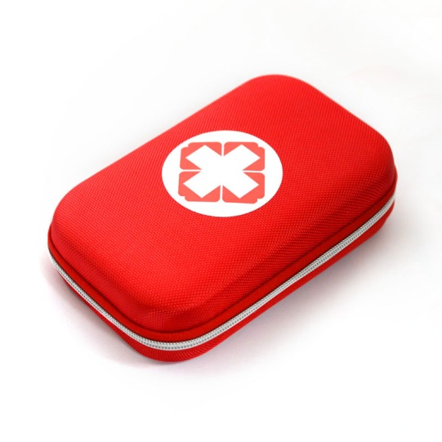
二十三、现场急救
1. 烧伤急救：
立即脱离热源；
立即用冷水冲洗或浸泡烧伤部位20分钟以上；
内衣应剪开，以免脱衣服时撕脱表皮，表皮早期有保护作用；
发生火灾时，切忌呼喊，以免造成呼吸道烧伤；用湿毛巾捂住口鼻，尽快逃匿；衣服着火，切忌奔跑，以免火势更旺，应立即脱去衣服或就地打滚；
2. 摔伤急救：
要判断伤情，是开放型伤口(有破口的)，还是非开放型的。是否有皮下淤血，关节功能是否受到影响，局部是否出现肢体畸形，关节活动是否受到影响；
及时采取有效的急救。如果是开放型伤口，不论伤口大小，必须送医院进行治疗，在医务人员到来前，要及时止血，可用消毒后的纱布包扎，然后迅速送医院进行治疗。如果摔伤的同时有异物刺入，切忌不要自行拔除，要保持异物与身体相对固定，送医院进行处理。如果没有出现开放型的伤口，也不要自行或让非医务人员揉、捏、掰、拉，应该等急救医生赶到或到医院后让医务人员进行处理。
如果脊骨受伤，则不得牵拉伤病者的腰带，也不要自行或让非医务人员揉、捏、掰、拉，应该在原地等急救医生赶到。
化学液体泼到身上后，应立即脱去所有衣服，光着身于用水冲洗，穿着衣服冲，化学物质沾在衣服上会继续产生灼伤，并经皮肤吸收造成中毒；
对烧伤的身体可用消洁布单包裹后尽快送专科医院治疗。
39

Slide 44
二十三、现场急救
3. 电击急救：
第一步：急救者应先关闭电源。如果紧急时，请用绝缘物体挪开电源（如电线等）；
第二步：将触电者移到通风良好、空气新鲜的地方，让其仰卧，并解开衣扣、裤带，同时注意保暖。如发现心跳已停止，应立即进行人工呼吸。
4. 中毒急救：
首先将患者移到空气新鲜的地方，如患者不能呼吸即实施行人工呼吸。并立即送往医院。
5. 窒息急救：
窒息通常由堵塞、气体中毒、脑部和脊髓的伤害。
堵塞：
由于舌头位置不正常，而仍有呼吸时，应抬高患者下颚，使其头部尽可能向后伸直，必要时施行人工呼吸，尽快送往医院。
由于外物：用手指将外物挖出，使患者侧卧，将头放低，以便口内粘液流出。并尽快送往医院。
6. 体克急救：
使患者躺下，将脚都与身体抬高，如头部受伤，呼吸困难时应将头部与上身抬高。
患者应喝些白开水，但不可以倒入失去知觉的患者口里， 立即就医，搬运时应特别注意受伤部位。
7 化学品伤害救参见相关的MSDS 。
40

Slide 45
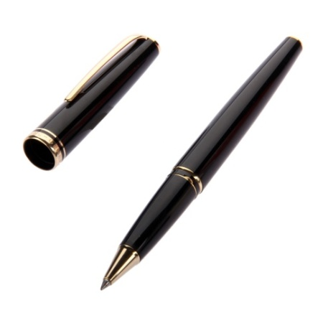
二十四、声明
我声明已收到此HSE手册并已阅读其中的安全条例和行为准则，我将遵守此安全守则和规定，以及其他在工作中的要求。我明白安全地工作、执行和遵守公司的安全、健康、环保及包围准则是被雇佣的前提条件，如果我违反本手册中的安全规定和标准，我将接受相应的处罚。
签名（全名）：
日期：
公司（承包商/外协商）：
职位/工种：
（此页填妥后，撕下交给安全管理科的相关人员备案）
46

Slide 46
Everyone’s Safety is our hope
每个人的安全是我们的期望
邮编：XXXX
地址：XXXX
电话：XXXX
传真：XXXX
网址：XXXX

